Slide 1
Проект « Будем природу беречь!»
Выполнила воспитатель : Козина Яна Валентиновна

Slide 2
На одной планете дружно жили дети. Не разоряли гнёзда птиц ради нескольких яиц, Не ловили по дубравам рыжих белок для забавы, Травку не топтали, рек не загрязняли, Все старательно, с умом берегли свой общий дом Под названием Земля, где живём и ты, и я!

Slide 3
Тип проекта: информационно – исследовательский. Актуальность:
При ознакомлении детей с природой открываются возможности для эстетического, патриотического, нравственного воспитания. Общение в природой обогащает духовную сферу человека, способствует формированию положительных качеств. Проведение собственных исследований, наблюдений позволяют обобщать, анализировать и способствовать экологически грамотному, безопасному для природы и собственного здоровья поведению.

Slide 4
Настоящей работой мы хотели обратить внимание на такую проблему, как развитие потребности у детей к познанию природы, растительного мира, воспитания трудолюбия, любознательности, желанию постоянно открывать что-то новое, исследовать и экспериментировать.

Slide 5
Цель проекта: формировать у детей экологические знания, бережное отношение к природе и всему окружающему. Задачи проекта: - прививать любовь к родной природе, подводить к пониманию ее хрупкой красоты, формировать к ней бережное отношение; - познакомить детей с правилами поведения на природе, уточнить экологические запреты; - учить видеть красоту природы; - развивать умение связно и последовательно составлять рассказ по картинке, обогащать словарный запас; - воспитывать желание беречь природу, любовь к родному краю; -развивать понимание взаимосвязей в природе и места человека в них. -формировать навыков экологически грамотного, нравственного поведения в природе. Сроки выполнения: краткосрочный, май. Участники: родители, дети старшей группы , воспитатели..

Slide 6
.Подготовительный этап Составление перспективного плана проведения НОД и наблюдений на прогулке. Подбор программно – методического материала по направлению работы. Подбор и изготовление дидактических игр на экологическую тему. Опрос родителей и детей о том, какие книги о природе читают дома, есть ли домашние питомцы.

Slide 7
Формы работы по реализации проекта : Наблюдения и экологические экскурсии в природу. Цикл бесед на тему «Наш дом – природа» (“Берегите лес”, “Поможем природе”, “Что такое природа?”, “Живая и неживая природа”, “Правила поведения в природе”, “Почему воду надо беречь”...) Познавательное чтение (стих. Дейнеко “Вот на земле огромный дом”, Н.Рыжова “Волшебная вода”, В.Бианки “Лесная газета”, Е.Пермяк “Сказки и рассказы”, А.Лопатина “Сказы матушки земли”...) Экологические, подвижные, дидактические, театрализованные игры, игры-путешествия, игры – инсценировки.

Slide 8
Отгадывание загадок Заучивание пословиц и поговорок о природе. Просмотр мультфильмов и фильмов о природе.

Slide 9
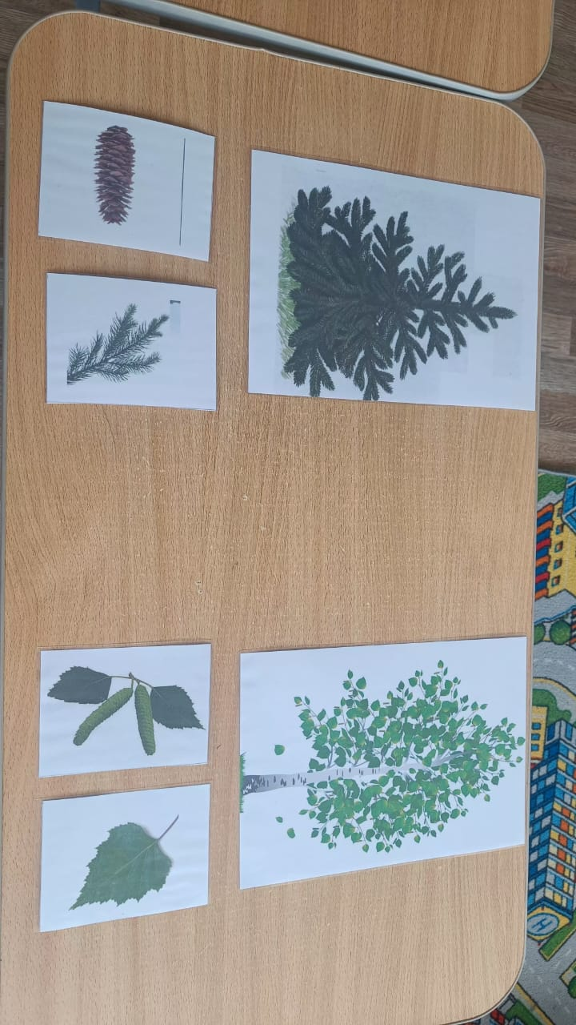
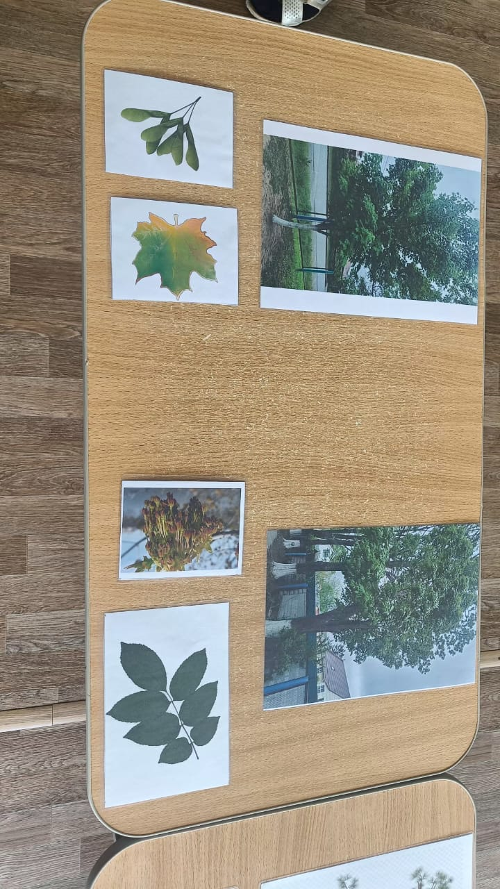
Дидактическая игра «С какого дерева листок»

Slide 10
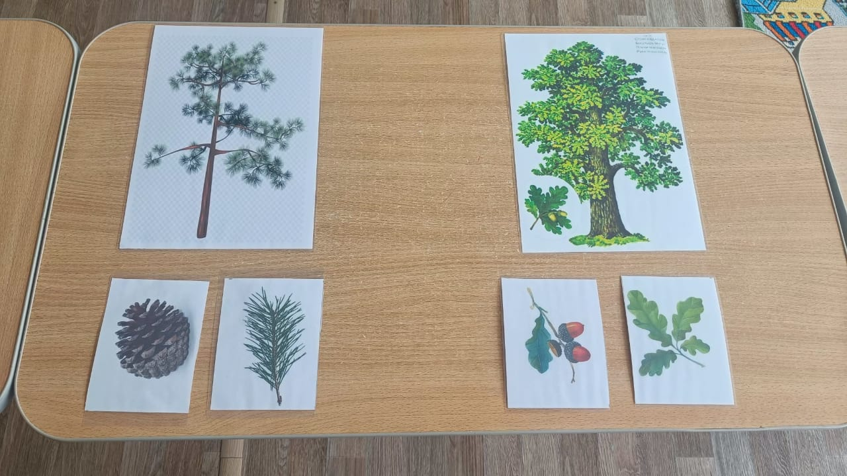

Slide 11
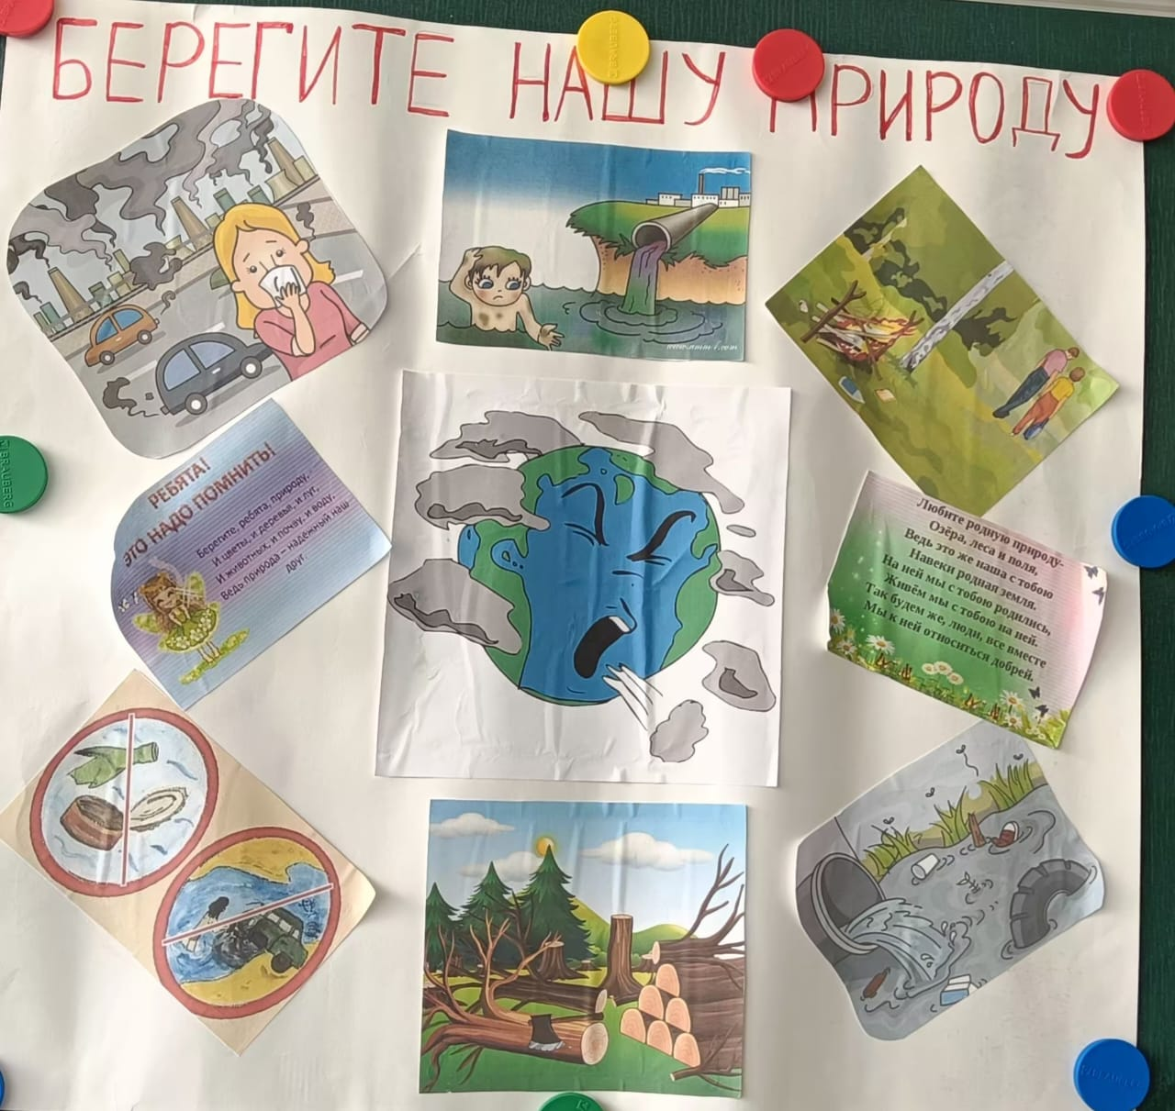

Slide 12
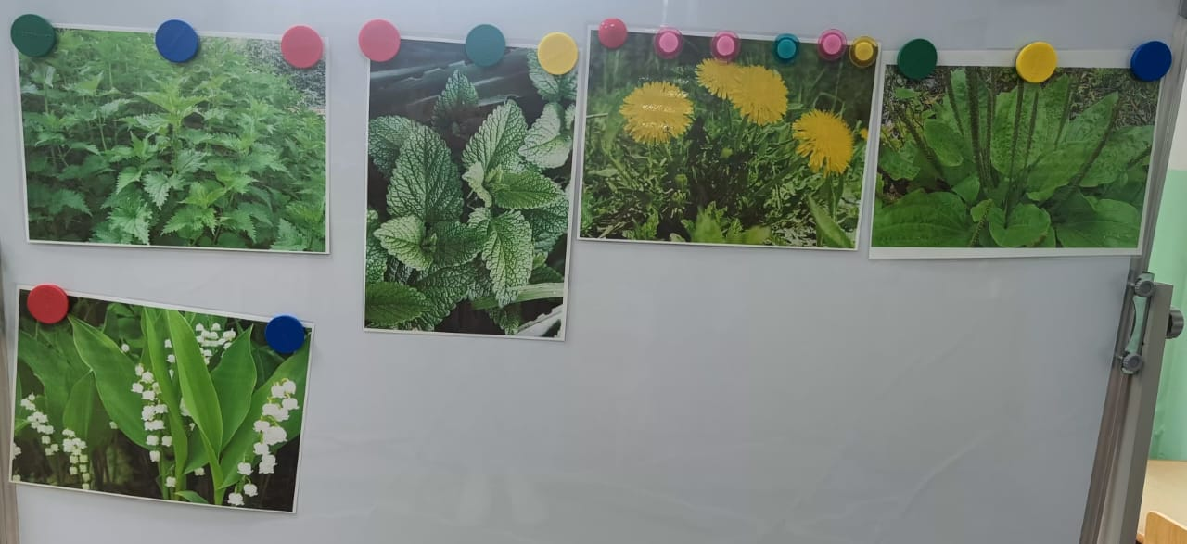

Slide 13
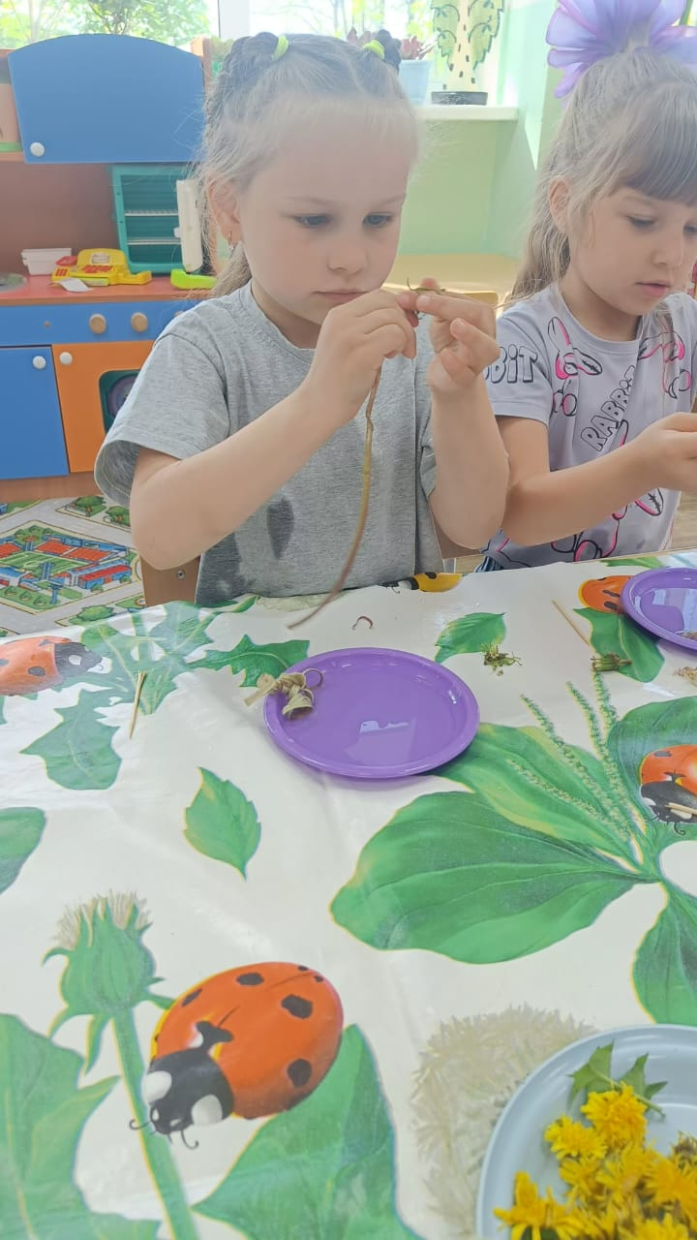
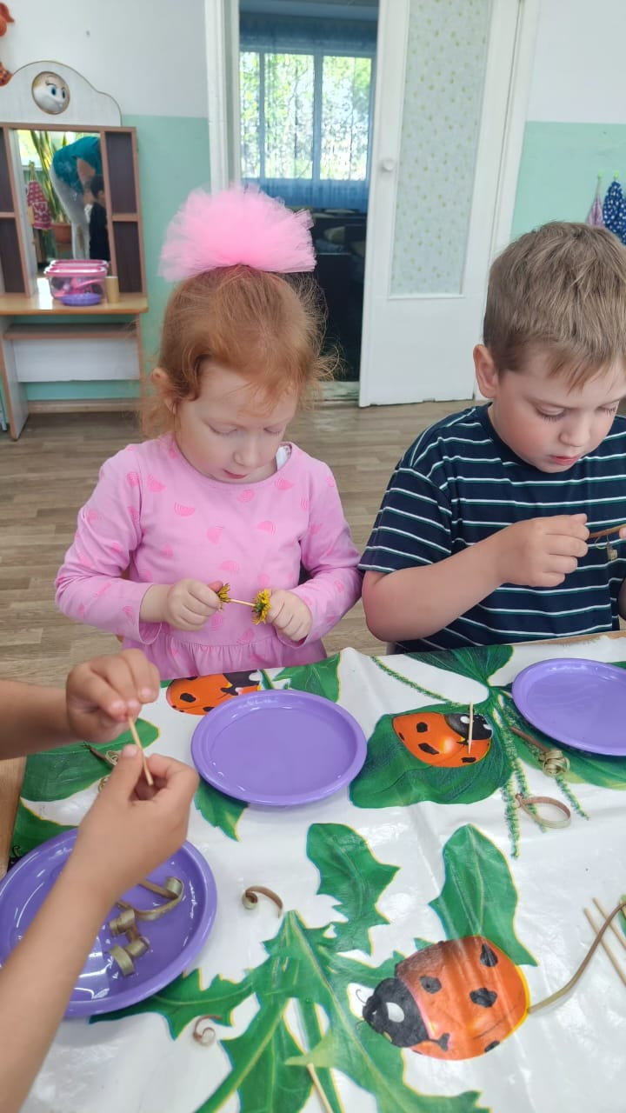
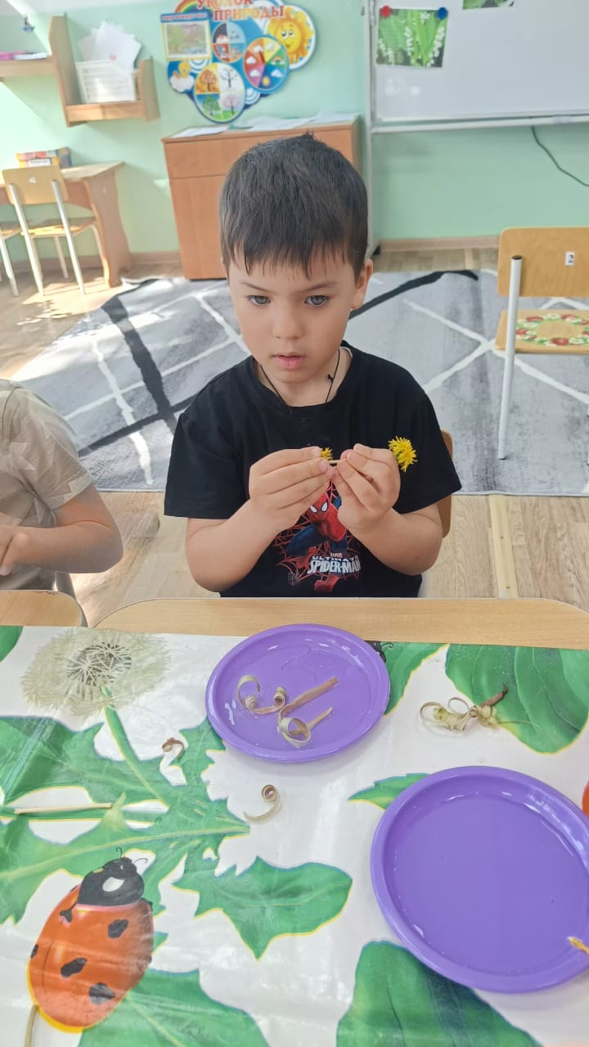

Slide 14
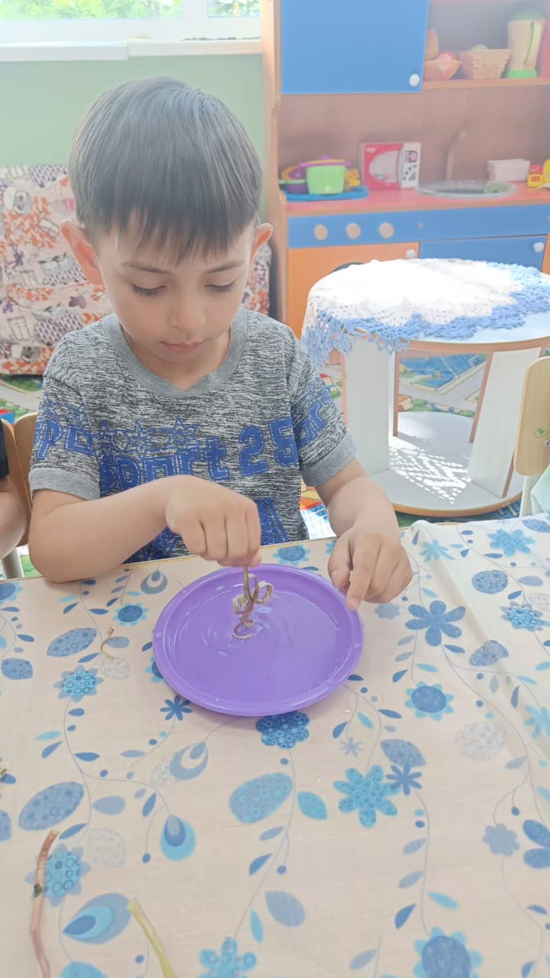
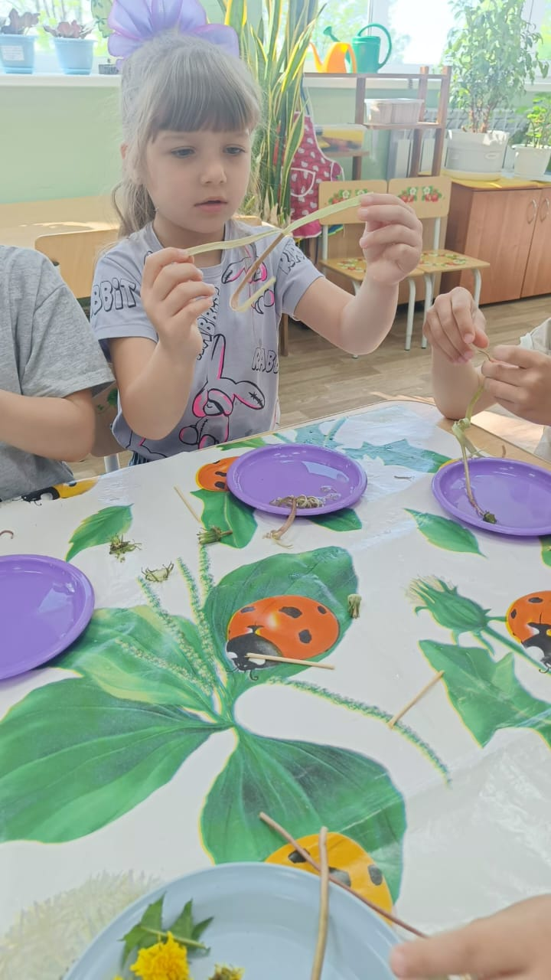

Slide 15
